Slide 1
Document Graph for Neural Machine Translation（EMNLP2021）
2021.12.14
Reported by Xiaoke Li

Slide 2
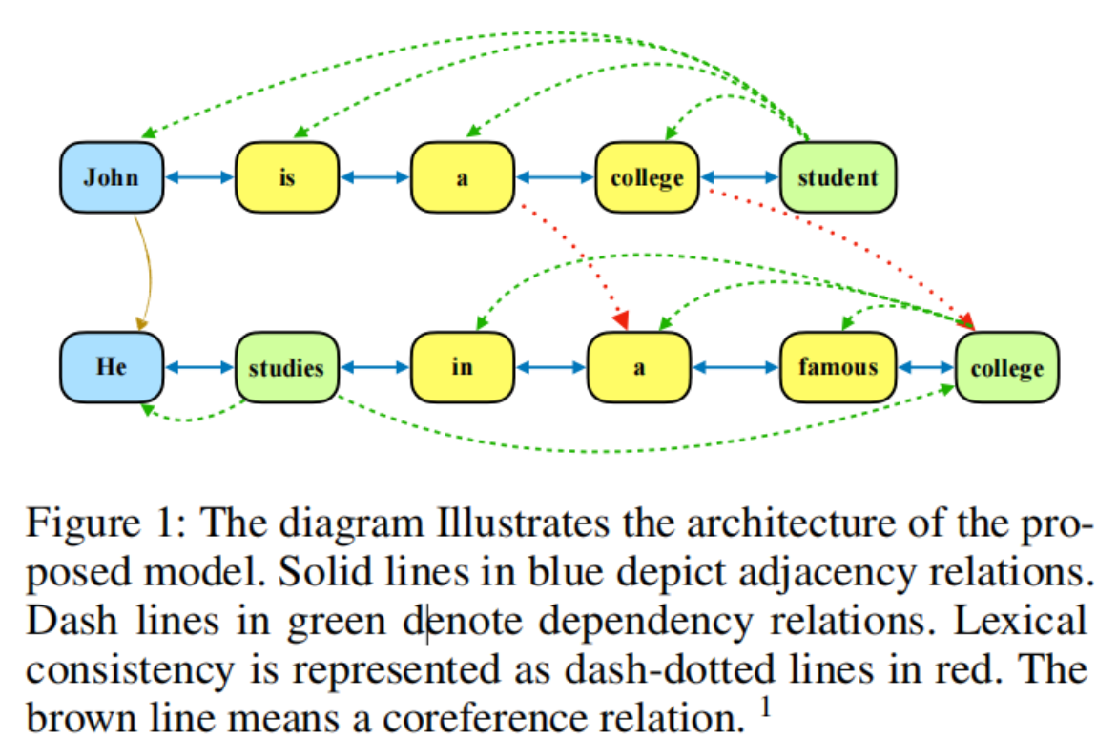
Introduction
Notes:
蓝色代表邻接关系 绿虚线代表依赖关系 红虚线代表词汇一致性 棕色实线代表共引用关系（） 文章在文档图上运用gcn，就可以将每一个词与较远距离的上下文信息联系起来，而不是仅仅一个序列以内的信息，然后输入一个transfomer

Slide 3
Method
Notes:
作者将x到y的概率定义为公式一，文章不考虑所有可能的图对，而是根据源文档只采样一对图，从而得到公式3，其中的gyhead是由与上下文无关的神经机器翻译出的文档构成

Slide 4
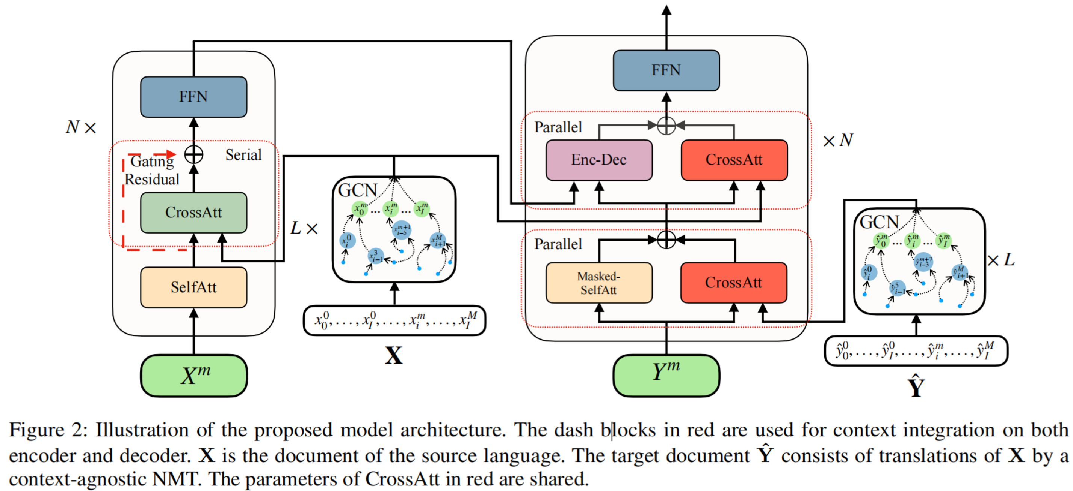
Method

Slide 5
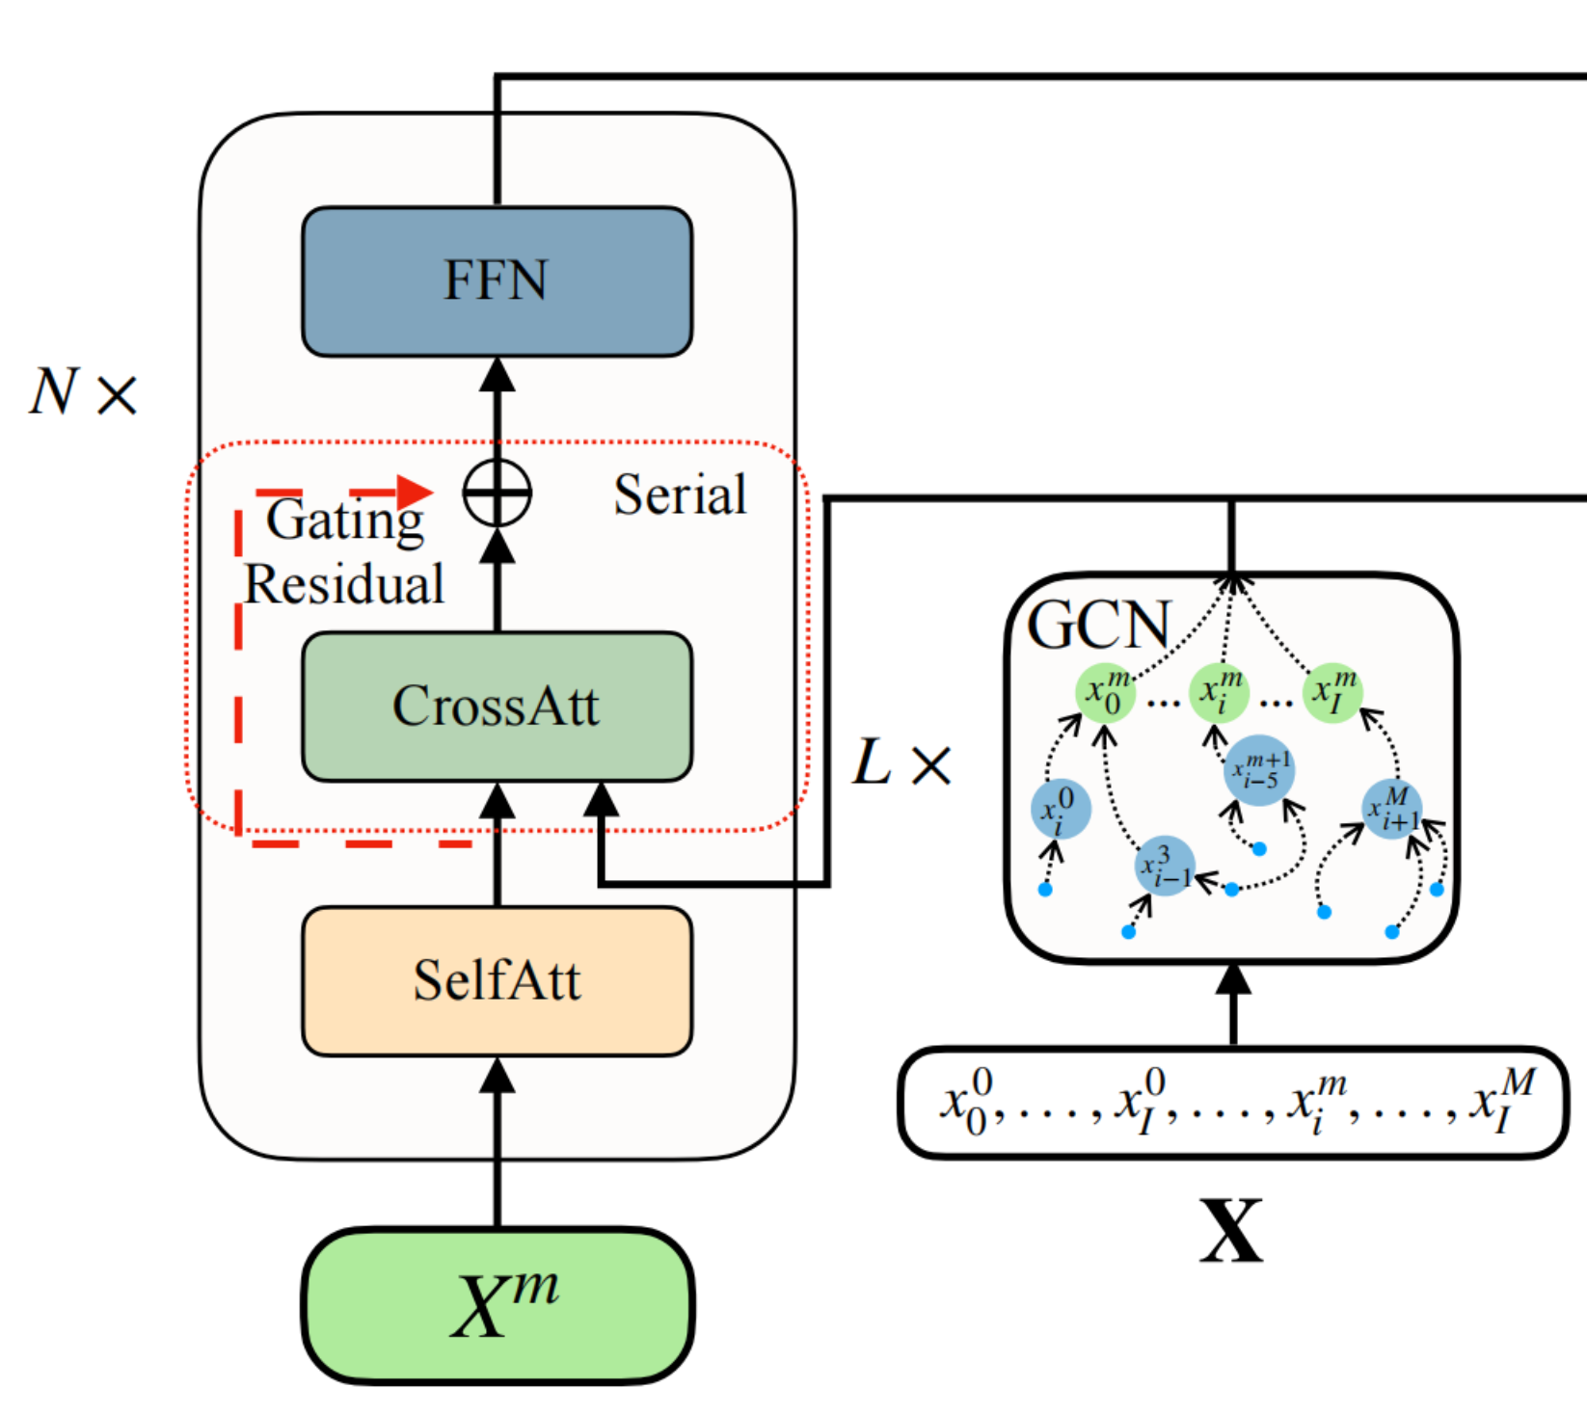
Method
Notes:
大i是一句话里有多少个词

Slide 6
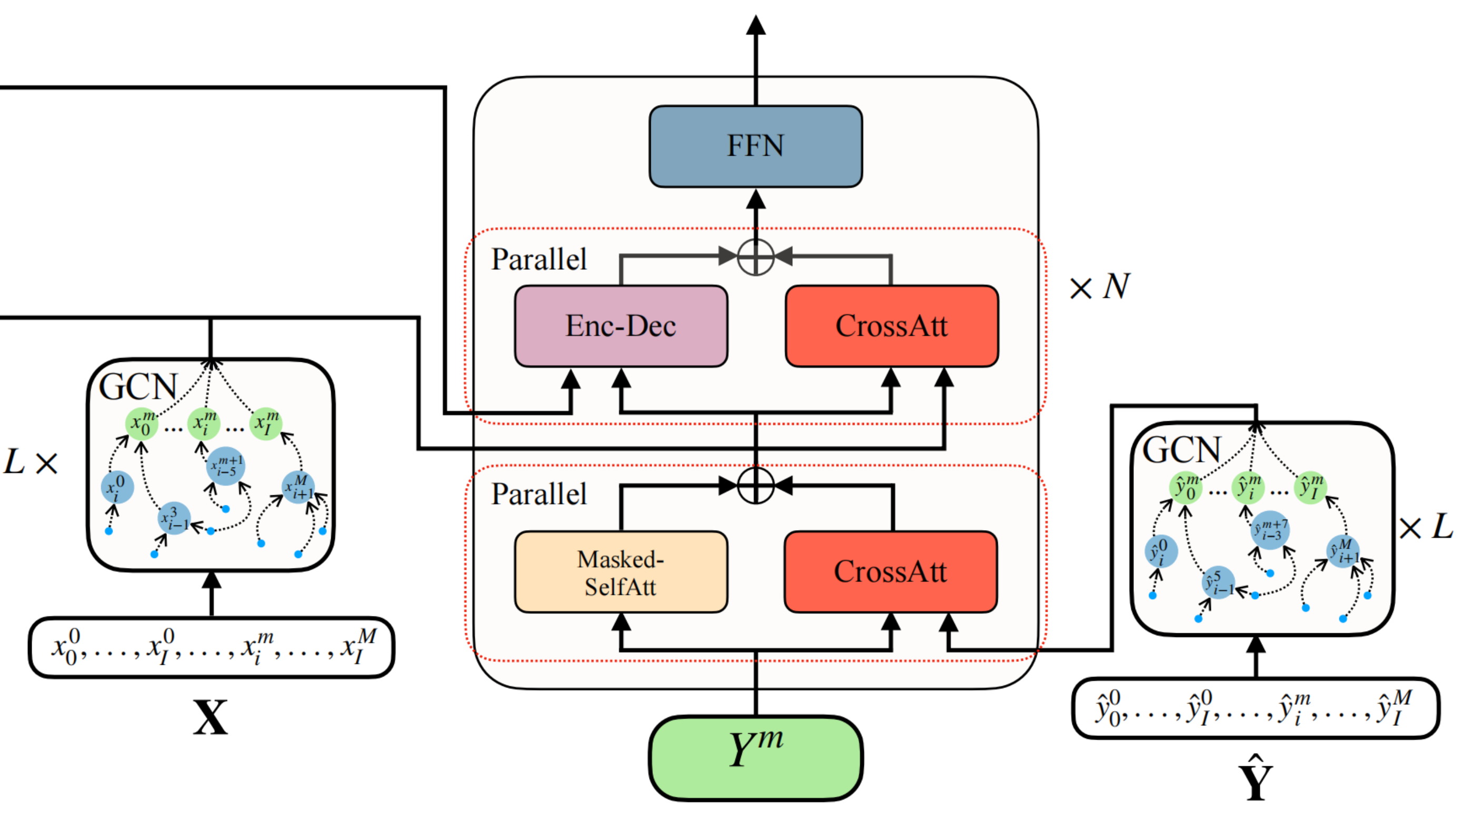
Method
Encoder
Notes:
parallel代表将原文档图和目标文档图平行输入 并且红色的cross的参数是共享的

Slide 7
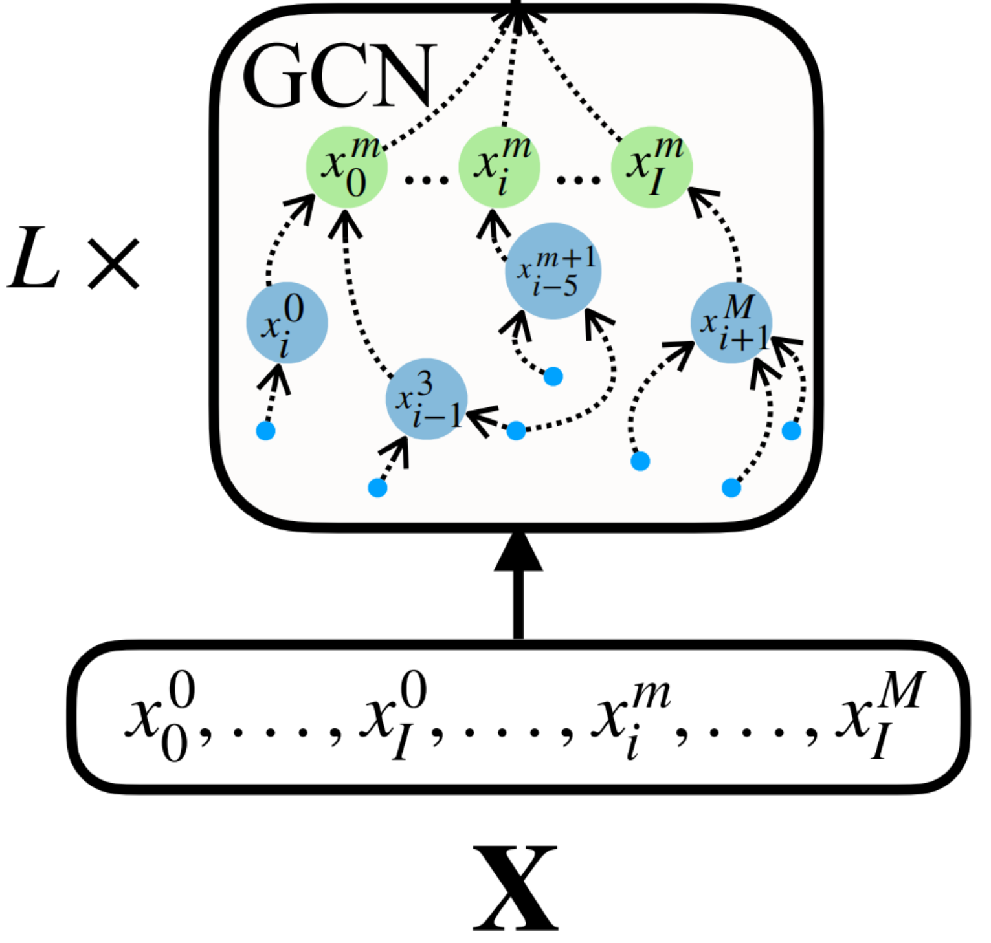
Method
Document Graph Encoder
Notes:
w dxd 同时文章在gcn上还加上了每条边的信息 in out self

Slide 8
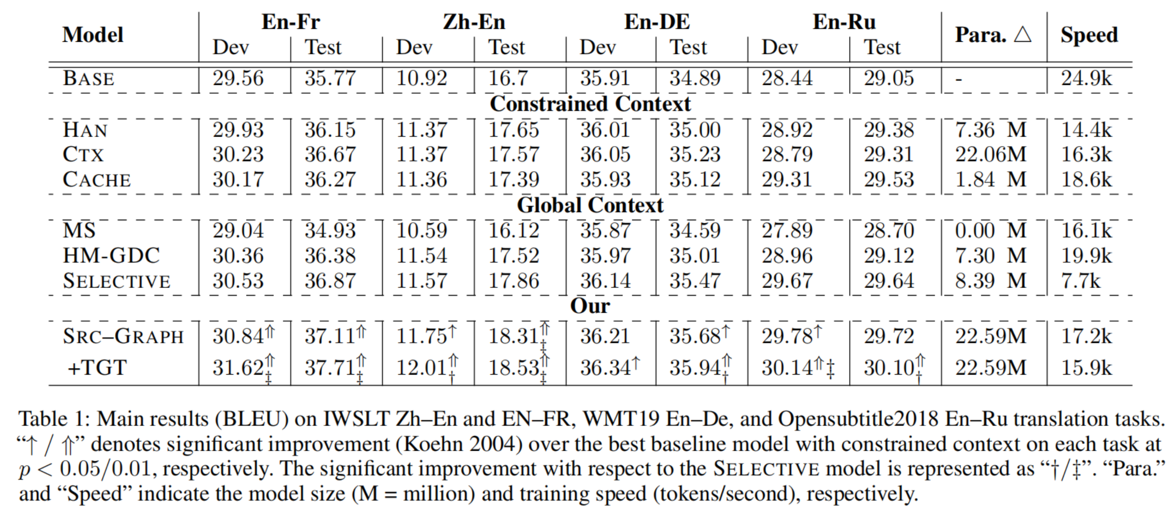
Experiments
Notes:
第一个符号是与限制上下文的模型的最好baseline的提升成都 第二个符号是与sele比较提升的程度，因为sele也是同时使用了源和目标

Slide 9
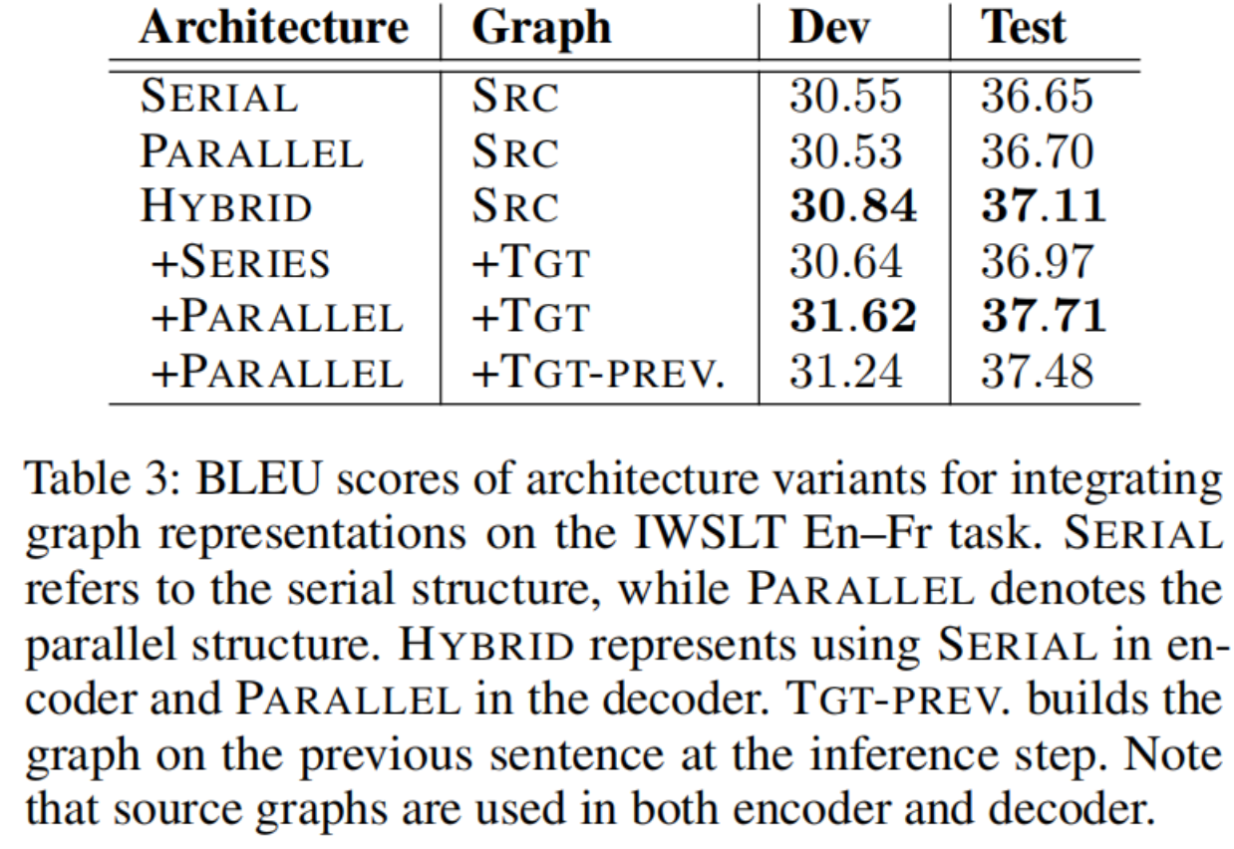
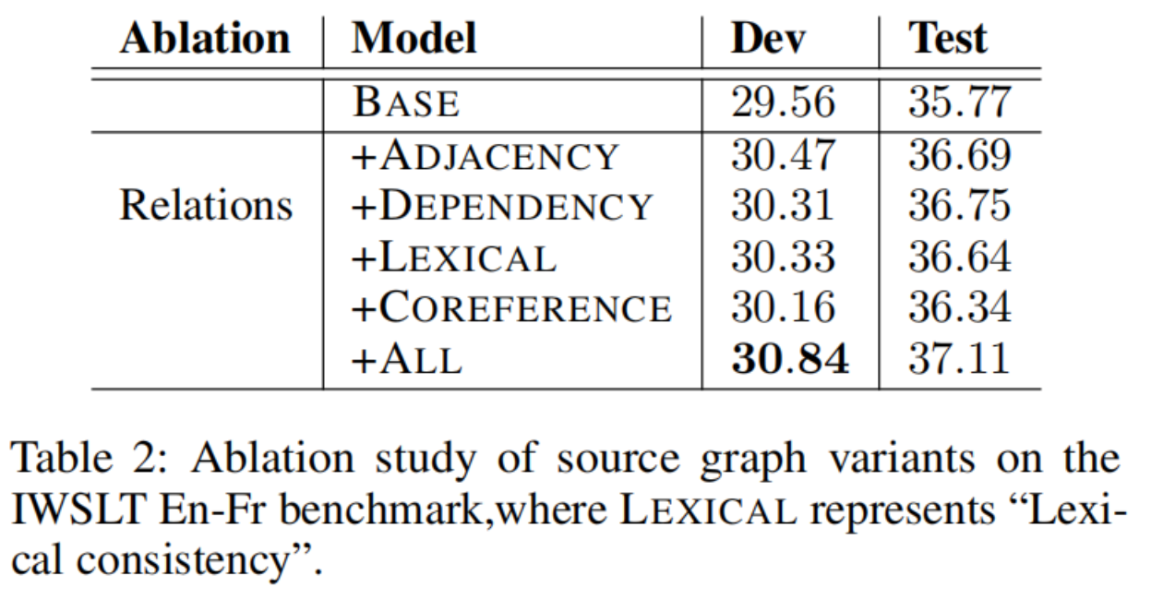
Experiments

Slide 10
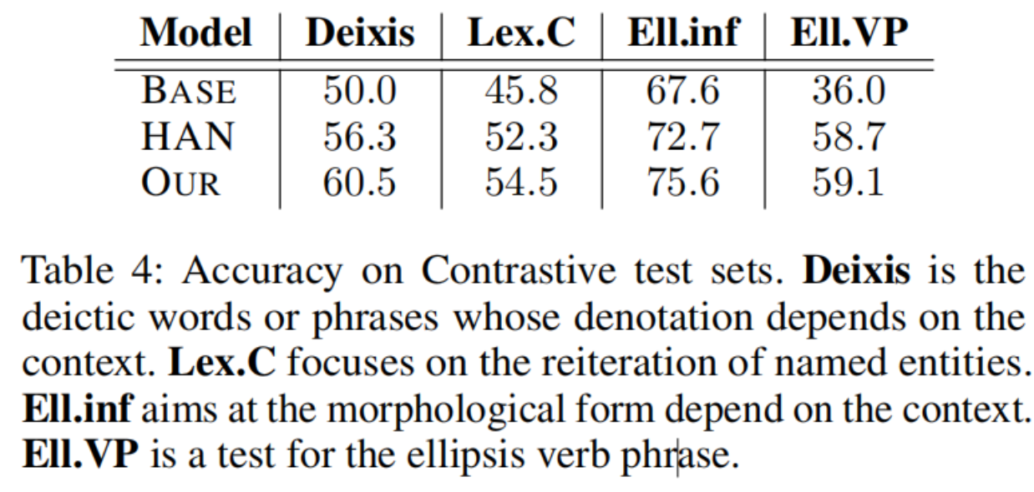
Experiments

Slide 11
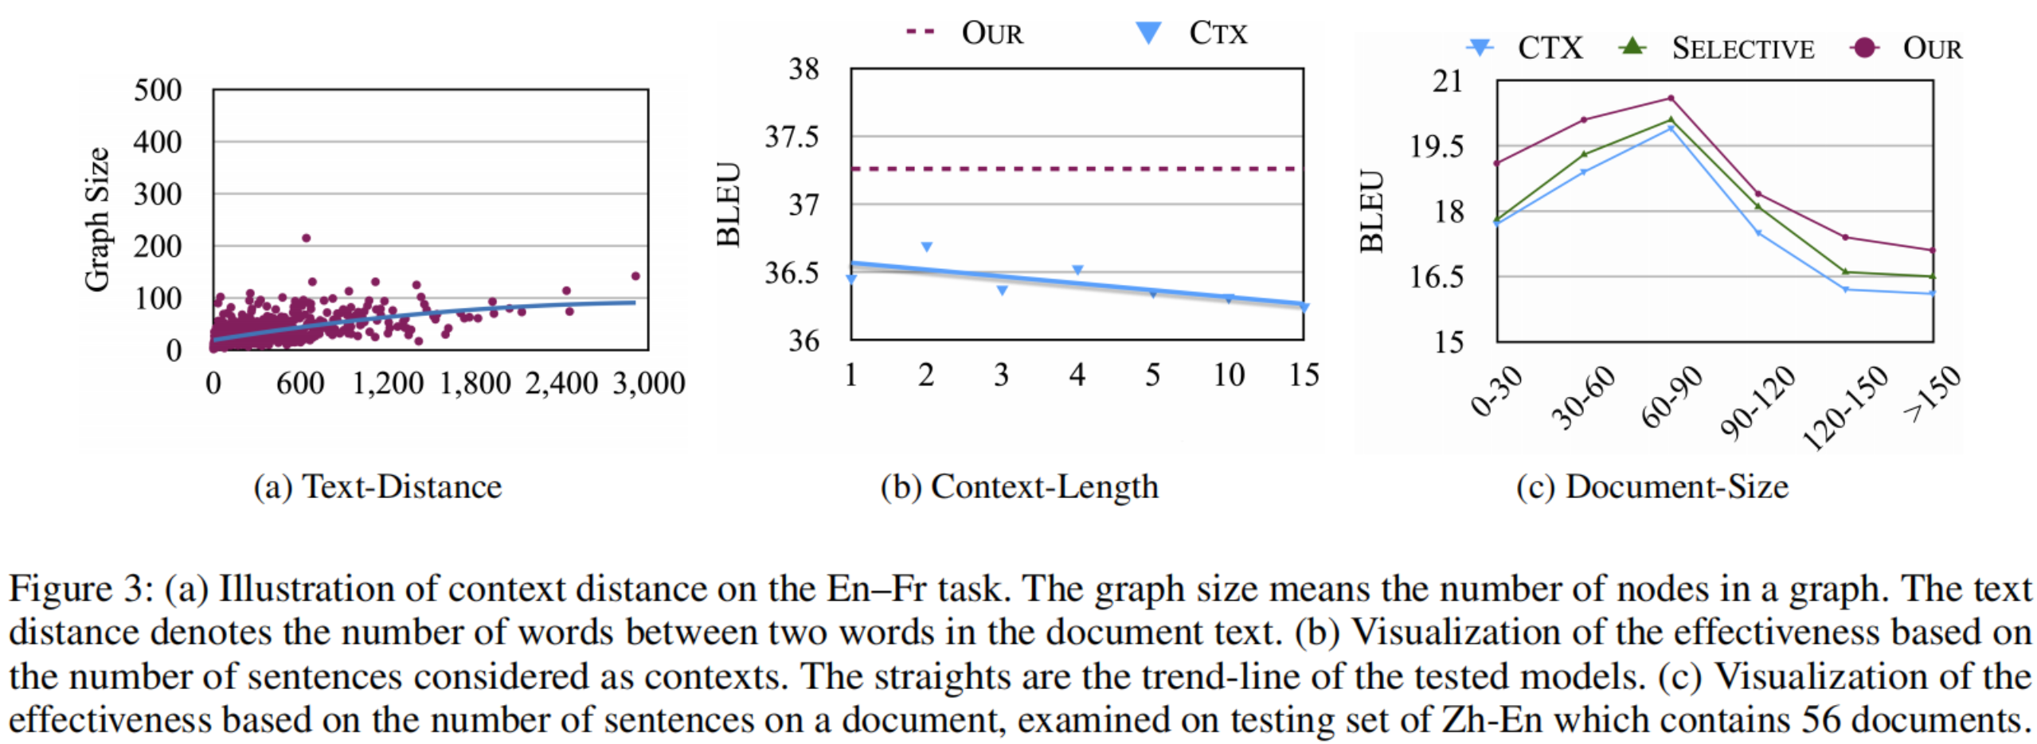
Experiments
Notes:
b是上下文句子数量对翻译的影响 本文的方法是对整个文档构造图，所以不会被上下文的数量影响

Slide 12
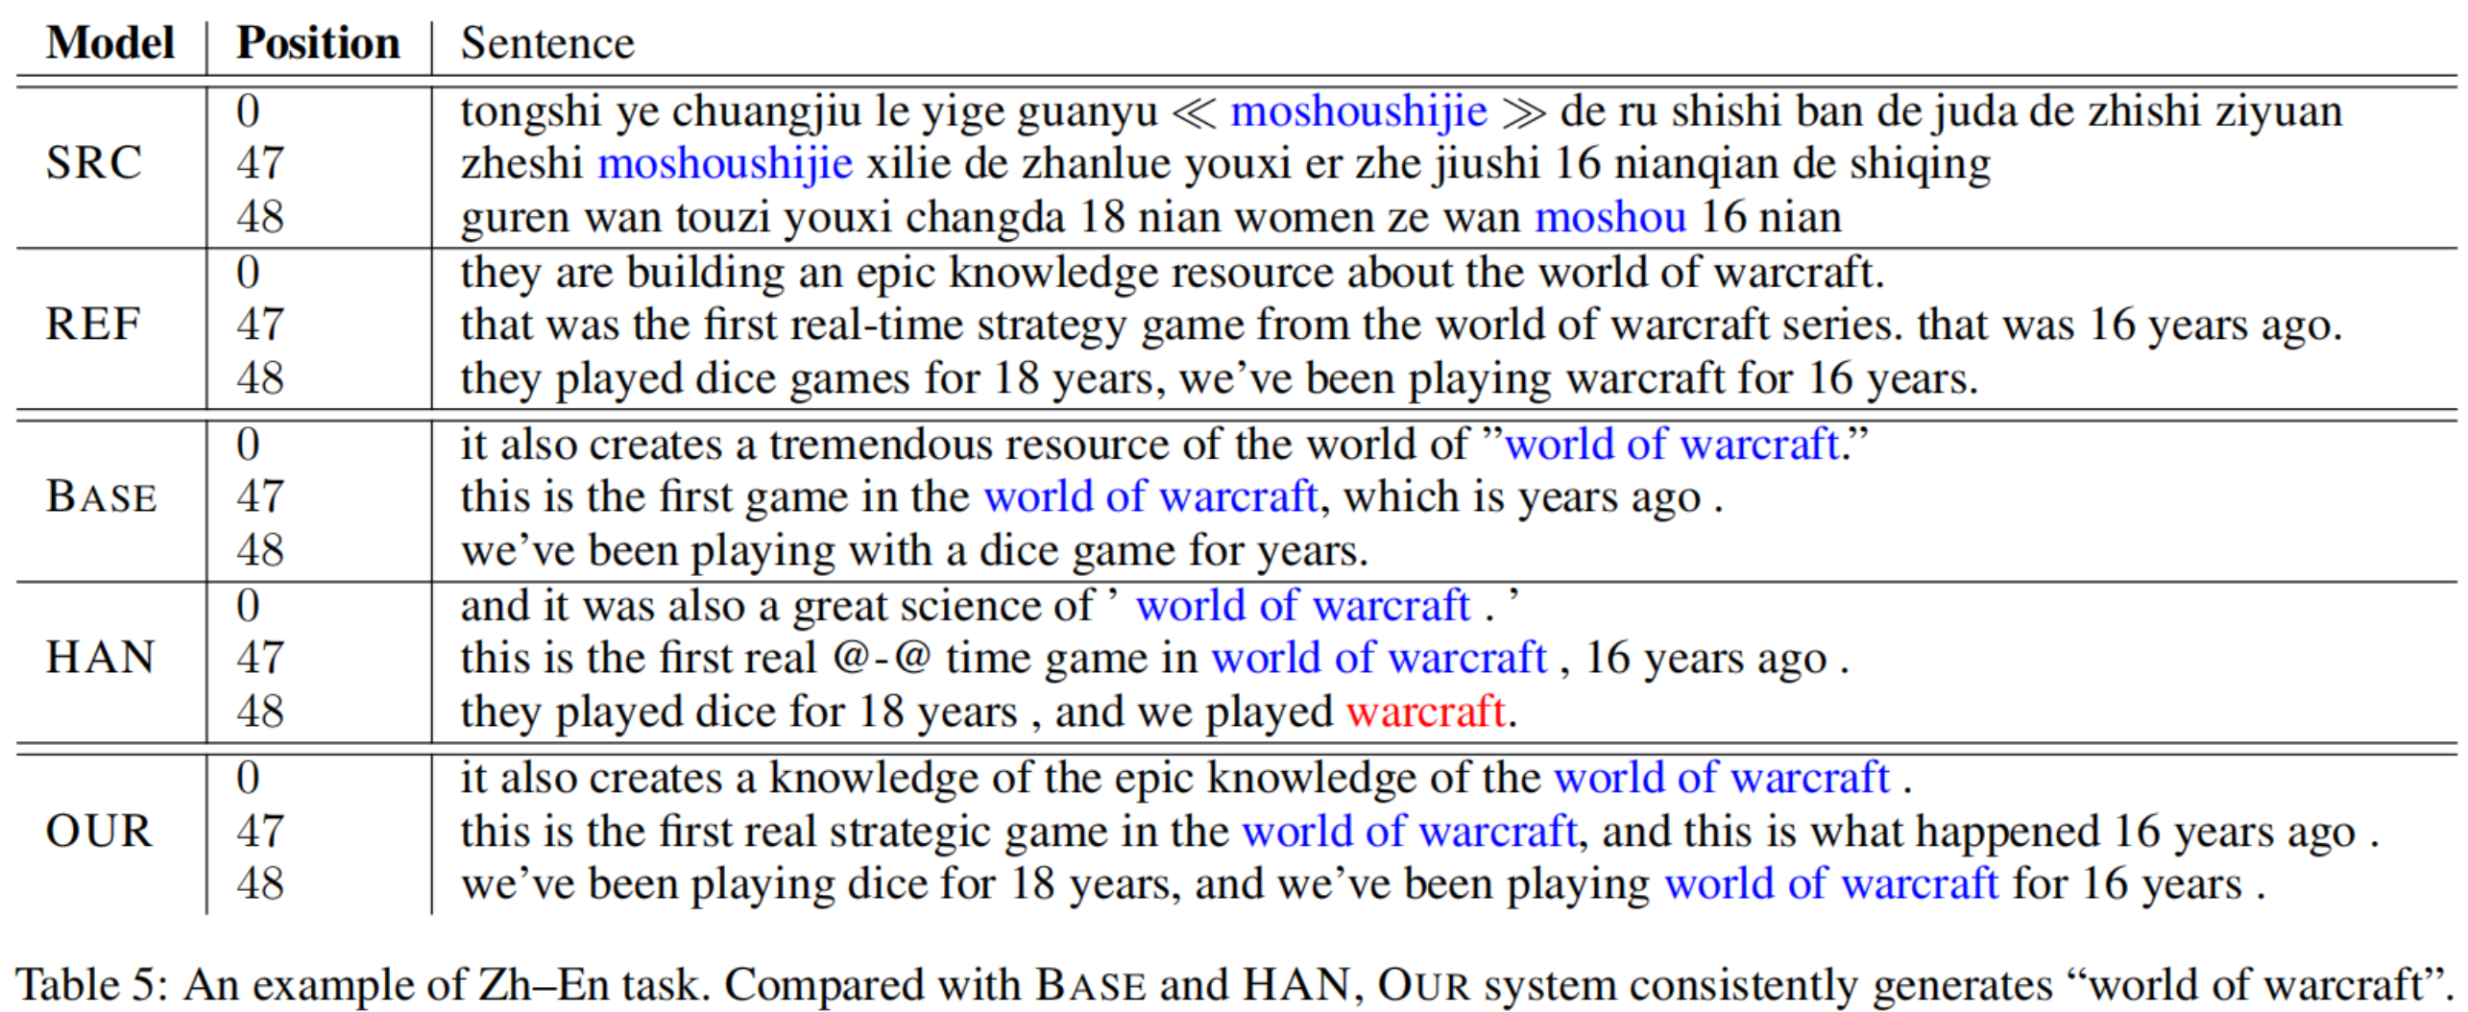
Experiments

Slide 13
Thanks

